Slide 1
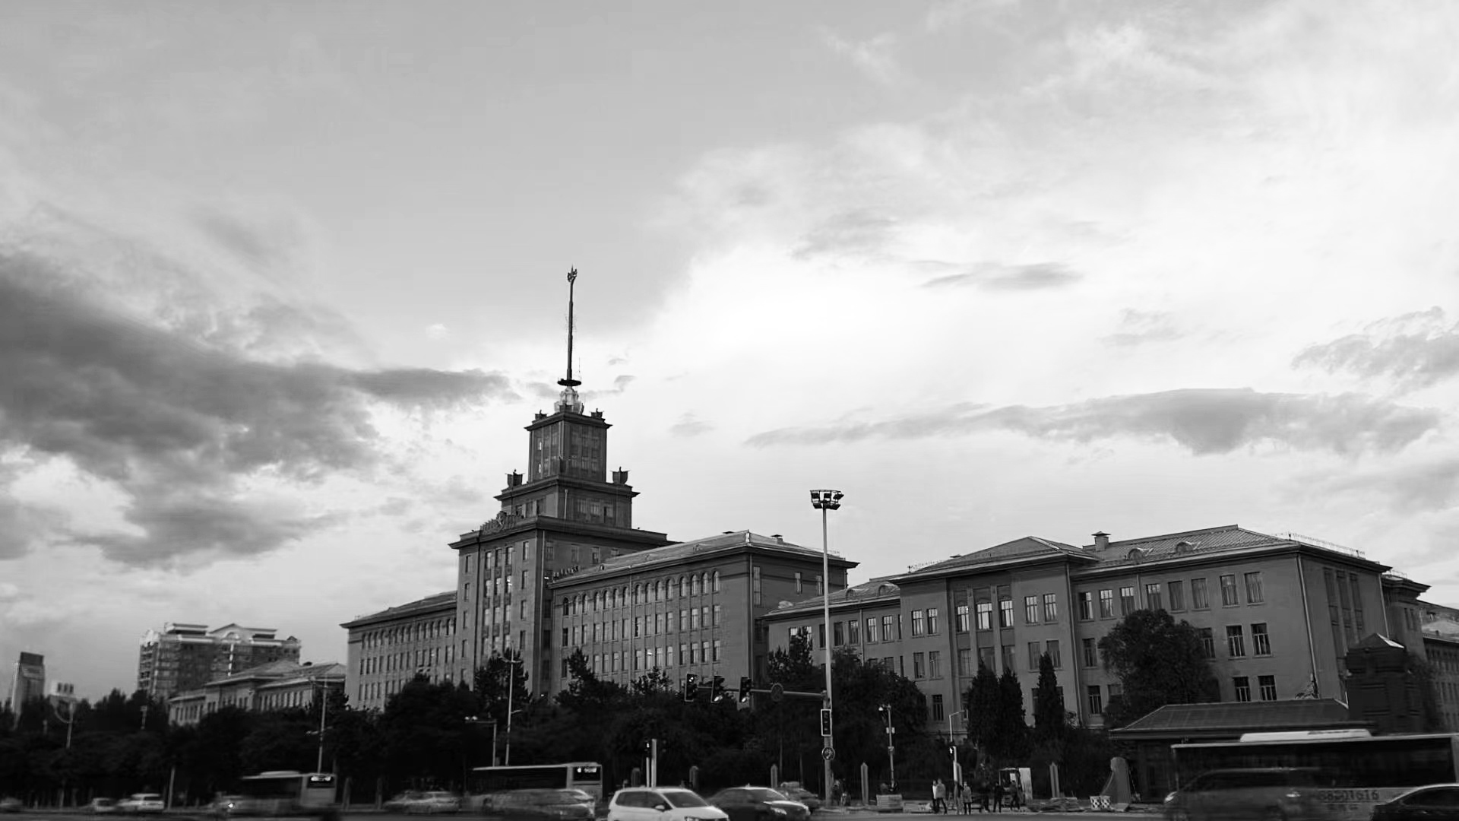

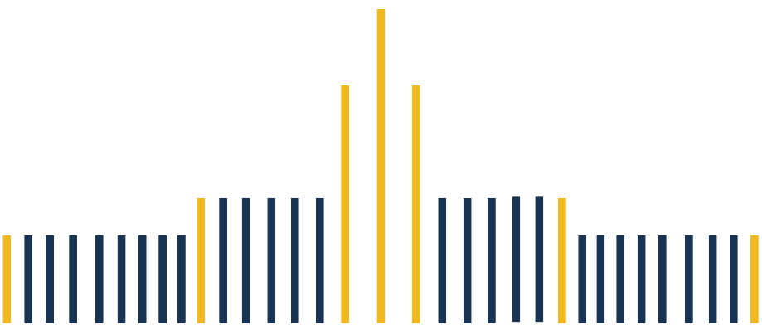

学术论文研读与写作规范分析
《学术写作与学术规范》课堂研讨
汇报人：武小凡 杨天豪 岳翼博
Notes:
各位老师、同学好。我们组研读了检索增强生成方向 2025 年正式发表的 4 篇学术论文，下面先介绍这些文献的研究内容，再逐篇分析写作上的亮点和可改进之处，最后做横向对比，总结对我们写论文的启示。

Slide 2



目 录 |CONTENTS
01
02
03
04
文 献 概 况
Literature
·研究背景
·文献清单
单 篇 分 析
Case Study
·研究内容
·写作亮点
·可改进之处
横 向 对 比
Comparison
·九维对比
·对比发现
总 结 启 示Insights
·写作启示
·自查清单
Notes:
汇报分为四部分：文献概况、单篇分析、横向对比和总结启示。

Slide 3

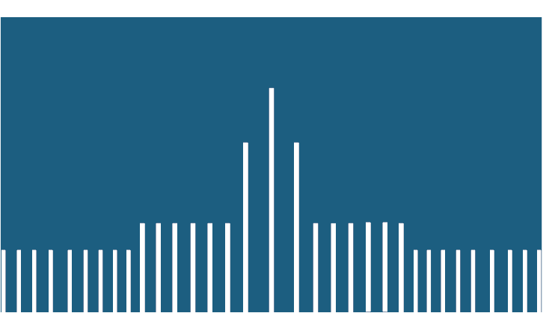
PART 01
文献概况
LITERATURE

Slide 4

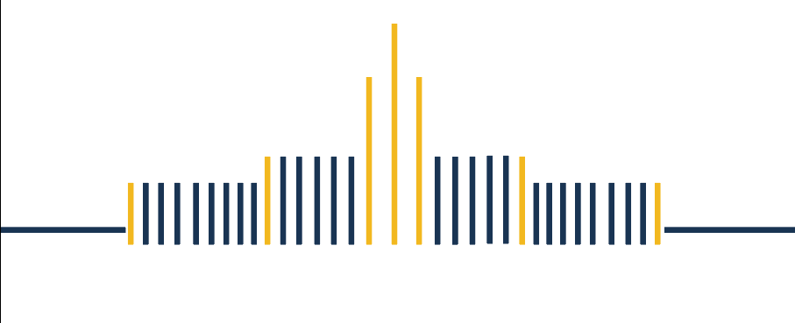
研究背景与文献概况
/Background & Literature
研究背景 大语言模型只依靠参数中的知识，容易产生“幻觉”，也难以获得最新信息。检索增强生成（RAG）先从外部知识库检索相关内容，再交给模型生成答案，是目前缓解这一问题的主流方案。
4 篇论文分别改进 RAG 流程中的一个环节：
1 文档分块与索引
2 知识组织与检索
3 答案生成与验证
4 推理中主动搜索
滑动窗口 RAG
计算机研究与发展 2025
用滑动窗口改进文本分块，减少上下文丢失
HippoRAG 2
ICML 2025
把段落和知识图谱结合，像人一样“记住”新知识
Speculative RAG
ICLR 2025
小模型并行起草，大模型统一验证，兼顾准确与速度
Search-R1
COLM 2025
用强化学习教模型在推理过程中自己调用搜索引擎
共查阅 6 篇文献，均为 2025 年正式发表；选取其中 4 篇（3 篇英文顶级会议论文 + 1 篇中文核心期刊论文）进行分析，另 2 篇为 LightRAG（EMNLP 2025）、InstructRAG（ICLR 2025）。
4 / 15
Notes:
先介绍研究背景。大模型只靠参数里的知识，容易产生幻觉，也拿不到最新信息。检索增强生成，也就是 RAG，先检索外部资料再生成答案，是目前的主流解决方案。我们选的 4 篇论文正好分别改进了 RAG 流程中的一个环节：中文论文改进文档分块和索引，HippoRAG 2 改进知识的组织和检索，Speculative RAG 改进答案的生成和验证，Search-R1 让模型在推理过程中主动搜索。我们一共查阅了 6 篇 2025 年正式发表的文献，其中 4 篇做深入分析。

Slide 5
PART 02
单篇分析
CASE STUDY

Slide 6
01
文献内容
/ What the paper does
研究问题
核心方法
主要结果
滑动窗口 RAG
大模型存在幻觉；RAG 的效果依赖检索质量，固定大小的分块和静态检索容易丢失上下文信息。
在索引阶段引入滑动窗口，提出 FFS、DFS、DDS 三种分割策略（固定或动态的窗口与步长），并结合多查询技术提高检索相关性。
基于 LLaMA-3，在 LongBench、Scrolls 的数据集上实验；窗口大小 1 024、步长 3 时效果最好，F1 最高 53.36%。
计算机研究与发展 2025
基于滑动窗口策略的大语言模型检索增强生成系统
写作分析
/ Writing
毕枫林 等 8 位作者
华东师范大学、复旦大学
2025, 62(7): 1597–1610
国家自然科学基金资助
亮点
可改进
1
规范要素齐全
5 个中英文对应的关键词、中图法分类号、基金、作者贡献声明
△ 摘要“显著提高了 F1 得分”可写出具体数值
△ 策略对比可覆盖全部数据集，并增加基线
△ 关键词可按外延从大到小排列
2
方法图文并茂
公式 (1)–(10) 连续编号，算法 1–3；图 2 用同一例句对比三种分割
3
专设“优势与局限性”小节
分析时间与存储开销，坦言 FFS 不适合中文文本
6 / 15
Notes:
第一篇是发表在《计算机研究与发展》上的中文论文。它要解决的问题是：固定大小的文本分块容易切断上下文。作者在索引阶段引入滑动窗口，提出三种分割策略，并结合多查询技术，实验表明窗口 1024、步长 3 时效果最好。写作上，它的规范要素最齐全：中英文关键词、分类号、基金、作者贡献声明都有；方法部分公式连续编号，还用同一个例句演示三种策略；而且专门写了一节优势与局限性。可以改进的是摘要里“显著提高”没有给出具体数值，实验对比也可以覆盖更多数据集。

Slide 7
文献内容
02
/ What the paper does
研究问题
核心方法
主要结果
让大模型像人一样持续吸收新知识。已有结构增强 RAG 擅长理解与联想，但在基础事实记忆上明显不如标准 RAG。
在 HippoRAG 的个性化 PageRank 基础上，把段落作为节点并入知识图谱，用查询直接匹配三元组，并让大模型过滤三元组（识别记忆）。
在事实记忆、意义建构、联想三类任务上全面评测；联想记忆任务比最强嵌入模型提升 7%，其他两类也不下降。
HippoRAG 2
ICML 2025
From RAG to Memory: Non-Parametric Continual Learning for Large Language Models
写作分析
/ Writing
亮点
可改进
Gutiérrez、Shu 等 5 位作者
俄亥俄州立大学、UIUC
PMLR 267, 2025
公开代码与数据
1
用实验“挖洞”
Figure 1 显示已有结构增强方法在基础任务上不如强 RAG 基线（§1）
△ 标题不含方法名，按方法名检索不够直接
△ 方法可补充公式与伪代码
△ 局限分散在附录，可汇总为独立小节
2
比较公平、结论可信
统一抽取器和检索器复现基线；主表做 bootstrap 显著性检验（Table 2）
3
相关工作与评测对应
按三类记忆能力组织相关工作，与后文三类评测一一对应（§2.2）
7 / 15
Notes:
第二篇是 ICML 2025 的 HippoRAG 2。它关注大模型的持续学习：已有的结构增强 RAG 在理解和联想上更好，但在基础事实记忆上反而不如普通 RAG。作者把段落和知识图谱结合起来检索，在三类记忆任务上都取得了提升。写作上最值得学习的是“用实验挖洞”：引言用 Figure 1 的实测结果说明已有方法的不足，问题很有说服力；实验用统一配置复现所有基线，并做了显著性检验。可以改进的是标题里没有方法名，方法部分也缺少公式和伪代码。

Slide 8
03
文献内容
/ What the paper does
研究问题
核心方法
主要结果
Speculative RAG
检索到的文档越多，输入越长、延迟越高；已有方法靠迭代修正或自我批判提升质量，往往忽视延迟。
先把检索文档聚类、分组；用微调后的小模型（Mistral-7B）并行起草多份答案和理由，再由大模型（Mixtral-8x7B）一次性验证，选出最佳草稿。
在 5 个基准上评测；在 PubHealth 上准确率最高提升 12.97%，同时延迟降低 50.83%。
ICLR 2025
Speculative RAG: Enhancing Retrieval Augmented Generation through Drafting
写作分析
/ Writing
Wang 等 12 位作者
UC San Diego、Google
ICLR 2025 会议论文
共 23 页（含附录）
亮点
可改进
1
标题点出创新
8 个词，“方法名：作用”结构，Drafting 直接写进标题
△ 局限性只在附录讨论，可放进正文
△ 可公开代码与训练数据
△ 摘要可补一句结论，并点明对比的基线
2
一张图讲清差异
Figure 1 并排对比 Standard RAG、Self-RAG、CRAG 与本文方法
3
伪代码逐行讲解
Algorithm 1 配逐行注释，正文用 “(Line 2)” 等行号对应说明
8 / 15
Notes:
第三篇是 ICLR 2025 的 Speculative RAG。它针对的是 RAG 检索文档多、推理慢的问题：先让一个小模型并行写出多份草稿，再让大模型一次性挑出最好的一份。结果在 PubHealth 上准确率提升 12.97%，延迟还降低了一半。写作上，它的标题把创新点 Drafting 直接写进去；Figure 1 把四种 RAG 方法并排画在一起，一眼就能看出区别；伪代码配逐行注释，正文按行号讲解。不足是局限性只放在附录，也没有公开代码。

Slide 9
文献内容
04
/ What the paper does
研究问题
核心方法
主要结果
让大模型在推理中主动调用搜索引擎。提示方法教不会模型如何与搜索引擎交互，监督训练方法又难以扩展。
把搜索引擎作为强化学习环境（PPO / GRPO）；模型用 <search>、<information> 等标记多轮检索；对检索内容做损失掩码，只用最终答案是否正确作为奖励。
在 7 个问答数据集上评测，Qwen2.5-7B、3B 分别取得 24%、20% 的平均相对提升。
Search-R1
COLM 2025
Search-R1: Training LLMs to Reason and Leverage Search Engines with Reinforcement Learning
写作分析
/ Writing
亮点
可改进
Jin 等 8 位作者
UIUC、UMass Amherst、Google Cloud AI Research
COLM 2025 会议论文
公开代码与模型
1
挑战与创新逐条对应
引言列出三个挑战，再给出三项对应的设计和 3 条贡献（§1）
△ 摘要与引言中的提升数字可统一口径
△ 可单列局限性，说明离线语料与“实时检索”的差距
△ 可补充伦理或影响说明
2
方法要素齐全
总览图、编号公式、伪代码、提示模板都有（§3）
3
如实展示失败
报告 GRPO 奖励崩溃（§5.1），附录标注 4 个失败案例
9 / 15
Notes:
第四篇是 COLM 2025 的 Search-R1。它用强化学习训练模型在推理过程中自己决定什么时候搜索、搜什么，只用最终答案对不对作为奖励。在 7 个问答数据集上，7B 和 3B 模型分别提升了 24% 和 20%。它的引言是“挖洞填洞”的范例：先列出三个挑战，再给出三项一一对应的设计；方法部分总览图、公式、伪代码、提示模板齐全；还主动展示了训练崩溃和失败案例。可以改进的是摘要和引言里的提升数字口径不一致，也没有单列局限性。

Slide 10
PART 03
横向对比
COMPARISON

Slide 11
横向对比：九个维度一览
/Comparison
滑动窗口 RAG
HippoRAG 2
Speculative RAG
Search-R1
读图
方法是共同强项：4 篇都有总览图，3 篇评为“好”
关键词差异最大：英文会议模板不要求，中文期刊论文最完整
讨论与结论：中文论文专设局限性小节，英文论文多放在附录
评价为本组依据原文所作，原文依据见分析记录
标题
较好
较好
好
好
摘要
较好
较好
较好
较好
关键词
较好
一般
一般
一般
引言
较好
较好
好
好
相关工作
较好
好
较好
较好
方法
好
较好
好
好
实验与图表
较好
好
较好
好
讨论与结论
好
较好
一般
较好
学术规范
好
好
较好
较好
11 / 15
Notes:
这一页把 4 篇论文放在 9 个维度上做横向对比，颜色越深表示写得越好。可以看到，方法是大家的共同强项，4 篇都有总览图；差异最大的是关键词，英文会议论文的模板不要求关键词，中文期刊论文最完整；讨论与结论方面，中文论文专门写了局限性，英文论文大多放在附录。

Slide 12
对比发现
/Findings
01
02
03
中英文论文各有侧重
共同的好习惯
共同的改进空间
英文论文重“讲清故事”：挖洞填洞、总览图、开源复现。
中文论文重规范要素：关键词、分类号、基金、作者贡献。
例：Search-R1 的“挑战—创新”对应；滑动窗口 RAG 的关键词与分类号。
都有方法总览图，先给全局再讲细节。
都交代实验设置并做消融分析。
都如实报告了负面结果或失败案例。
例：Speculative RAG 的四范式对比图；HippoRAG 2 的误差分析。
摘要结果可以更量化，并补一句结论。
局限性可以单列一节，放进正文。
引言可以补充组织结构段。
例：3 篇英文论文的局限性都在附录或分散在各节。
一句话：向英文会议论文学“讲清故事”，向中文期刊论文学“守好规范”。
12 / 15
Notes:
从对比中我们有三点发现。第一，中英文论文各有侧重：英文会议论文更重视把故事讲清楚，比如引言的挖洞填洞、总览图和开源复现；中文期刊论文更重视规范要素，比如关键词、分类号、基金和作者贡献声明。第二，4 篇论文有共同的好习惯：都先给总览图再讲细节，都做了消融实验，都如实报告了负面结果。第三，共同的改进空间是摘要量化、单列局限性和补充组织结构段。

Slide 13
PART 04
总结启示
INSIGHTS

Slide 14
对我们的启示：写作自查清单
/Insights
好论文的共同点：问题讲清楚、方法看得懂、结果有依据、局限说出来。
1
2
3
4
5
摘要
引言
方法
实验
讨论
四要素齐全，结果写出具体数字
先挖洞再填洞，列出贡献与组织结构
先给总览图，再给公式和算法
交代数据、基线和参数，结果可复现
单列局限性，如实报告负面结果
顶会论文同样有可改进之处。写自己的论文时，按这五步逐项自查，比单纯模仿格式更有效。
14 / 15
Notes:
最后是对我们的启示。好论文的共同点可以概括成四句话：问题讲清楚、方法看得懂、结果有依据、局限说出来。落实到写作上，就是这五步自查：摘要写清四要素和具体数字；引言先挖洞再填洞，列出贡献；方法先给总览图，再给公式和算法；实验交代清楚，保证可复现；讨论部分单列局限性，如实报告负面结果。我们的汇报就到这里，谢谢大家。

Slide 15
THANKS FOR YOUR LISTENING
敬请各位老师和同学批评指正
Notes:
谢谢大家，欢迎提问。

